Slide 1



VIP课
Redis高并发分布式锁实战

Slide 2

讲师介绍
诸葛老师
前唯品会，京东Java架构师
十余年一线互联网公司研发经验
参与并主导多个千万级并发互联网项目
擅长分布式，高并发及微服务架构

Slide 3
分布式锁场景
互联网秒杀
抢优惠券
接口幂等性校验

Slide 4
Redis分布式锁实现
setnx
原子加

Slide 5
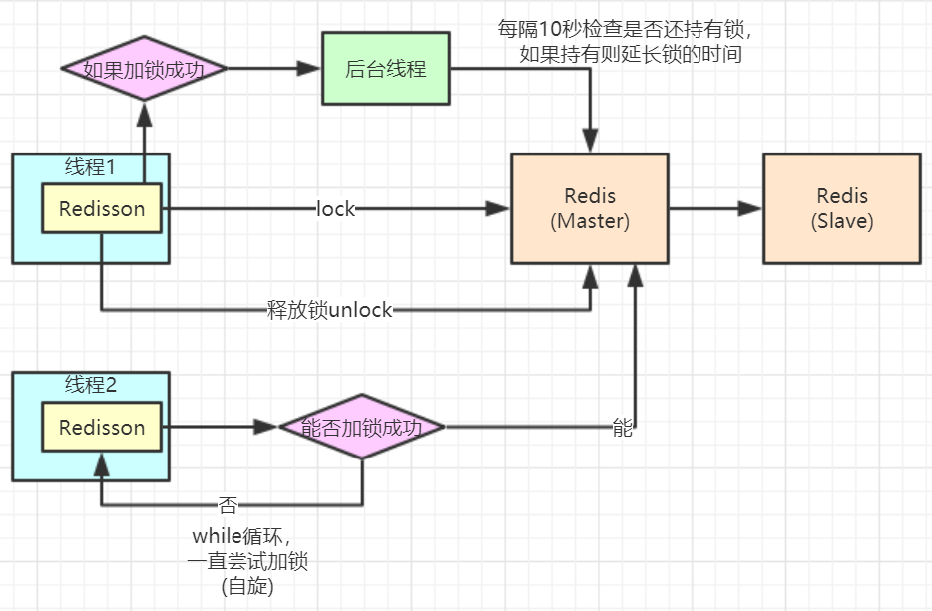
Redisson分布式锁实现原理

Slide 6
Redisson分布式锁实现原理

Slide 7
高并发分布式锁如何实现

